Slide 1
从序列对齐到精准检索： 多模态RAG中的检索
吕泽众
2024/12/13

Slide 2
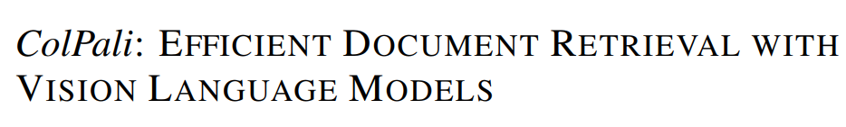
ICLR Submission
8 5 5 3 / 10

Slide 3
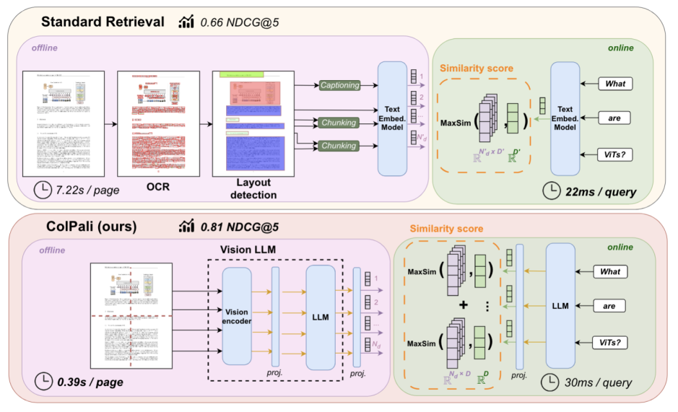
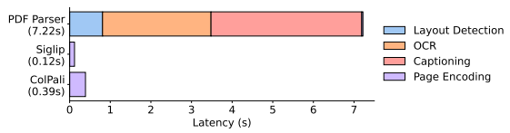
Motivation
已有工作要做parsing，耗时；查询仅编码为一个token向量

Slide 4
ColQwen2
Pretrained Vision Transformer
提取图像特征
完全不参与训练
Vision-language Model
Query embedding
编码查询和图像特征
Lora微调
Projection
新的线性层
对齐图像 文本表征

Slide 5




训练目标
Late interaction
Contrastive Loss

Slide 6
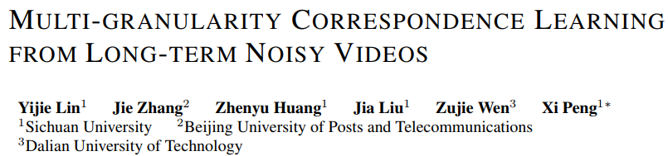
ICLR 24 Oral
8888

Slide 7
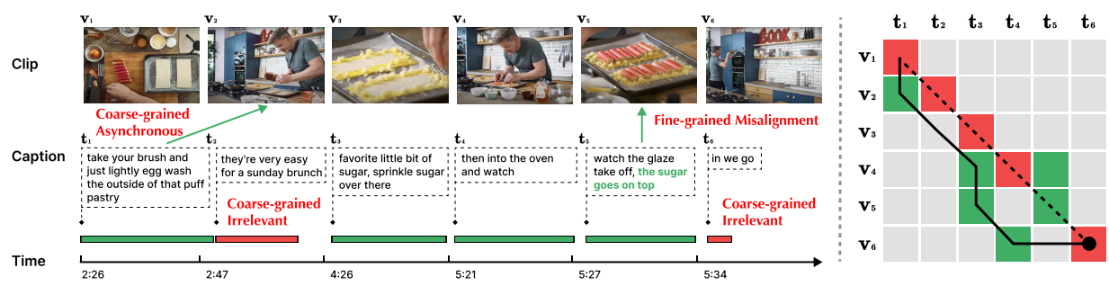
Motivation
序列间的匹配问题常存在noisy correspondence
粗粒度不相关：例如无意义或无实际对应clip视觉内容的caption
粗粒度异步：caption和clip内容错位
细粒度misalignment：clip内部未与相应的caption对齐（内容不完全对应）

Slide 8
Motivation
序列建模方式
DTW由于其“连续性”，难以处理这种多粒度的noisy correspondence

Slide 9




Method
包含N对video-paragraph的数据集
对于其中一对video-paragraph，其clip和caption为
帧和词
这篇工作的总体训练目标由两个对比损失构成
video-paragraph：对于噪声鲁棒的序列模态间OT距离
Clip-caption：发掘潜在的错误负样本来改善clip表征

Slide 10




Method
Correspondence learning via robust optimal transport
video-paragraph内的clips和captions的相似度矩阵
表示clip被分配给caption的概率矩阵
最优传输旨在寻找满足给定边缘分布的最大化 的分配矩阵
每个clip或caption的相对重要性；由于clip和caption都是独立采样的，所以选择均匀概率分布来给它们分配相等的权重
基于熵的正则化项：
1.原优化目标是线性规划问题：高维变量难解；最优传输矩阵是稀疏的，增加熵正则化可以让传输矩阵的分布更离散
2.增加该项可以使用Sinkhorn算法快速求近似解

Slide 11


Method
Correspondence learning via robust optimal transport
video-paragraph contrastive loss约束长程时序依赖
这种方案仍存在两个问题
忽略了frame-word level对齐
必须给每个source分配到一个或多个target上，与实际情况相悖
细粒度对齐
相似度矩阵采用细粒度方式计算，亦即”late interaction”
当α趋近于0时，log-sum-exp逼近最大值
这种soft-maximum能够减少背景内容对相似度估计的影响

Slide 12
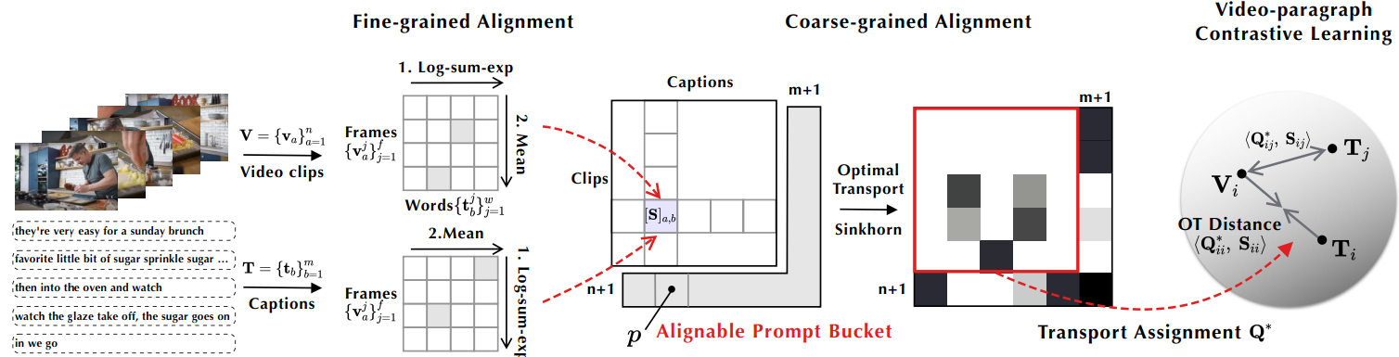
Method
Correspondence learning via robust optimal transport
细粒度对齐
相似度矩阵采用细粒度方式计算
在相似度矩阵周围拼接一圈Alignable Prompt Bucket，过滤掉语义无关的clip或caption
p作为区分可对齐和不可对齐的相似度阈值
例如：如果某clip与每个caption的相似度都很小，且这些相似度均小于p，则该clip将被分配给bucket对齐；
并在最后的传输分配中被过滤掉。
*实际中p的值设置为每个epoch 的clip-caption最低的30%的相似性。

Slide 13
Method
Clip-caption alignment via faulty negative exploitation
现有的one hot目标在对比学习中会惩罚所有的负样本，忽视它们之间的相关性
对batch内的所有视频的clip，和所有paragraph的caption之间建立最优传输
通过Q发掘潜在的错误负样本，并矫正它们

Slide 14
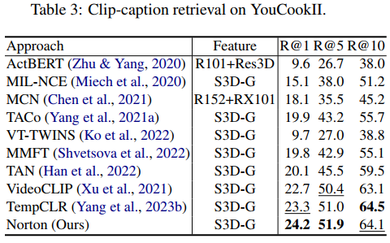
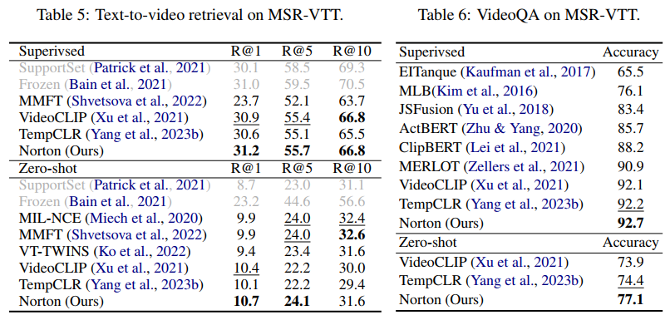
Experiment
下游任务：跨模态检索，VQA

Slide 15


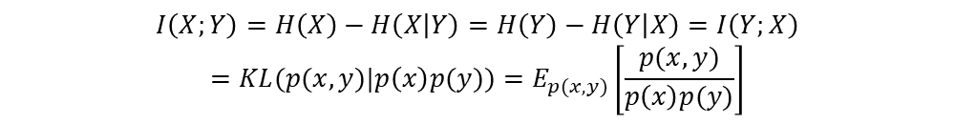
最大化query-doc互信息的多尺度检索
基于MI estimator 的轻量单塔对齐模块
设置共享权重的transformer layer 分别 contextualize query和document 并获得相应的 global tokens
将query和document 的global tokens联合建模，设置MI estimator学习query和document之间的关联
**互信息 (Mutual Information, MI)
给定另一随机变量后，原随机变量不确定度降低的程度：联合分布和边缘分布之间的kld
难解
不关心具体的值，只要能最大化（下界、近似）即可
Jensen-Shannon estimator
InfoNCE
$$I\left(X;Y\right)=H\left(X\right)−H\left(X | Y\right)=H\left(Y\right)−H\left(Y | X\right)=I\left(Y;X\right)$$
$$=KL(p(x,y)|p\left(x\right)p(y))=E_{p(x,y)}\left[\frac{p(x,y)}{p\left(x\right)p(y)}\right]$$
*VisRAG (ICLR 2025 submission)等论文使用

Slide 16
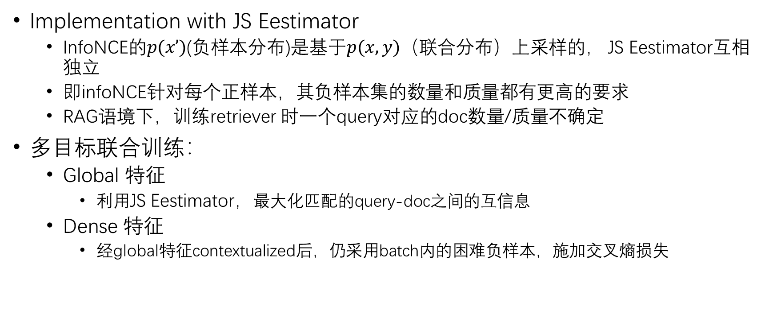
最大化query-doc互信息的多尺度检索
Implementation with JS Eestimator
InfoNCE的$p(x’)$(负样本分布)是基于$p(x,y)$（联合分布）上采样的， JS Eestimator互相独立
即infoNCE针对每个正样本，其负样本集的数量和质量都有更高的要求
RAG语境下，训练retriever 时一个query对应的doc数量/质量不确定
多目标联合训练：
Global 特征
利用JS Eestimator，最大化匹配的query-doc之间的互信息
Dense 特征
经global特征contextualized后，仍采用batch内的困难负样本，施加交叉熵损失

